Slide 1



Trường
WELCOME
CHÀO MỪNG THẦY CÔ VÀ CÁC EM
Giáo viên: Bùi Thị Hồng

Slide 2

KHỞI ĐỘNG
Em hãy cho biết những ảnh hưởng của biến đổi khí hậu đối với sức khỏe con người

Slide 3

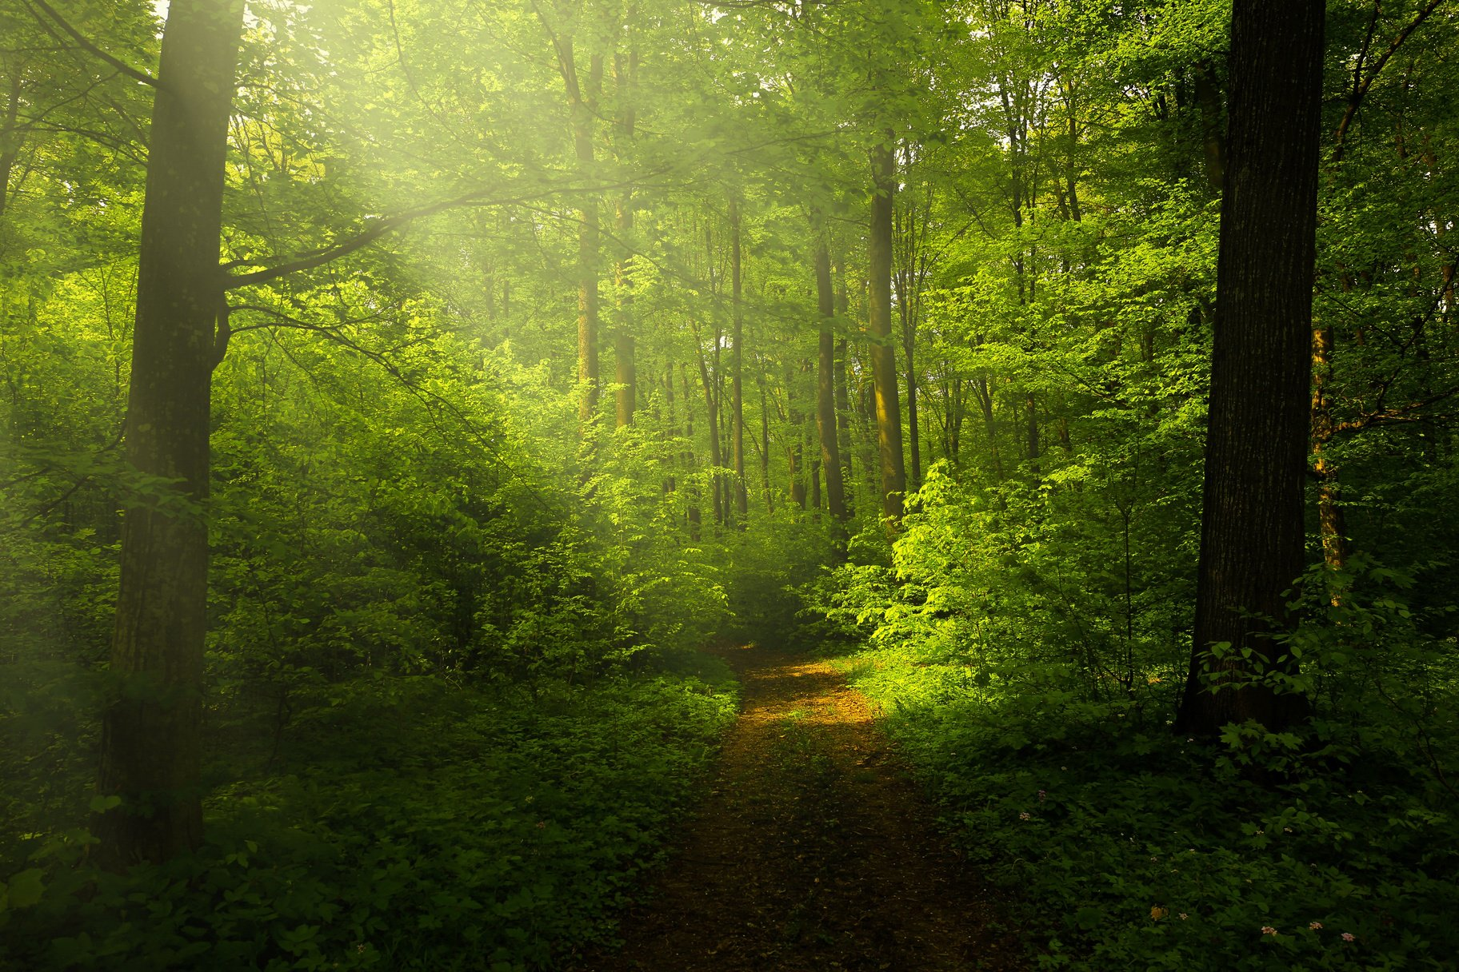

TUẦN 28
ỨNG PHÓ VỚI BIẾN ĐỔI KHÍ HẬU (TIẾP)

Slide 4

NỘI DUNG BÀI HỌC
01
02
Lập kế hoạch tuyên truyền, vận động mọi người chung tay giảm thiểu biến đổi khí hậu
Tuyên truyền, vận động mọi người thay đổi những việc làm tác động tới biến đổi khí hậu

Slide 5
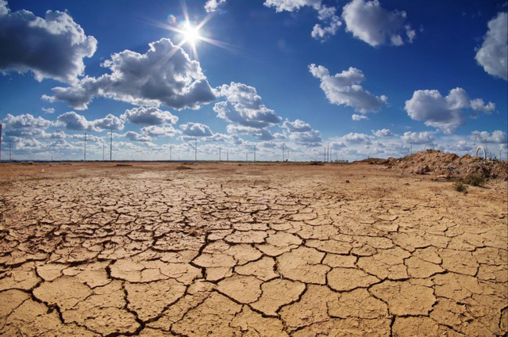
HOẠT ĐỘNG 1: LẬP KẾ HOẠCH TUYÊN TRUYỀN, VẬN ĐỘNG MỌI NGƯỜI CHUNG TAY GIẢM THIỂU BIẾN ĐỔI KHÍ HẬU

Slide 6

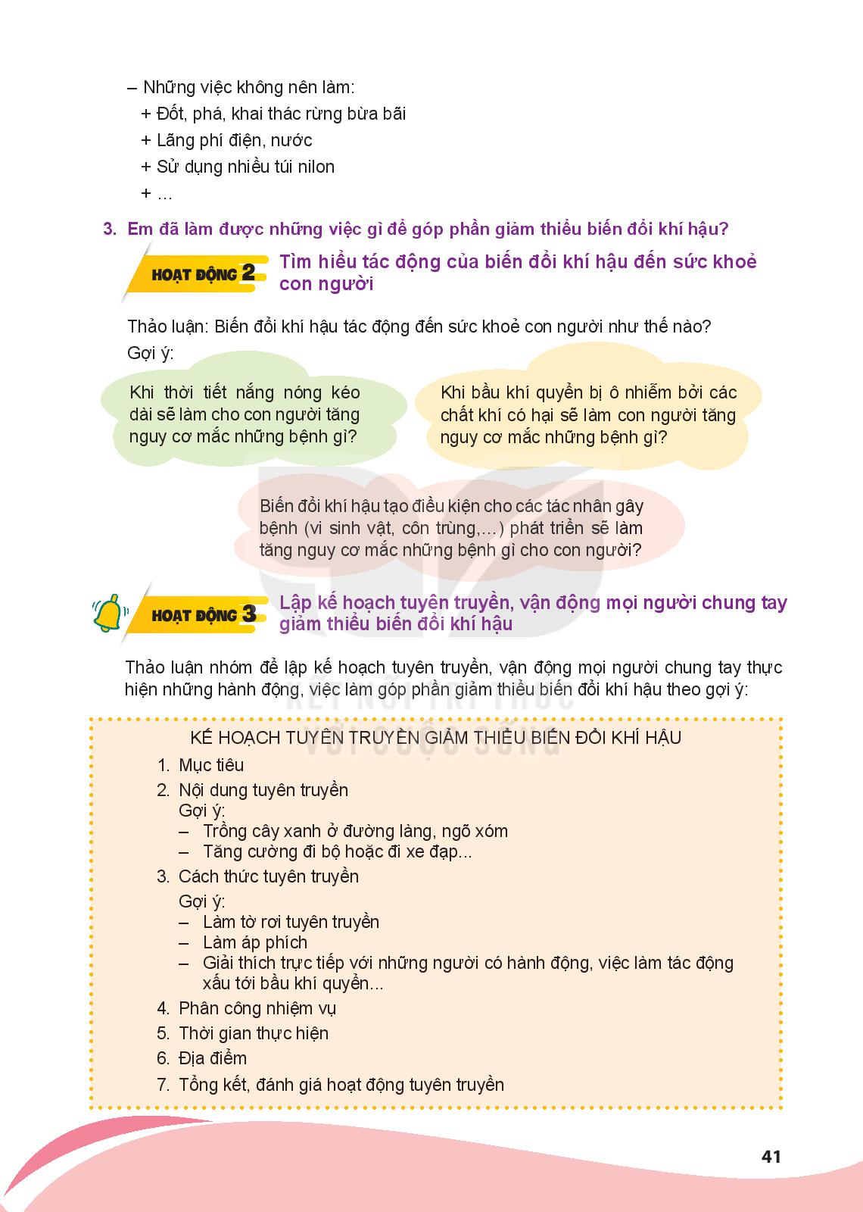
THẢO LUẬN NHÓM
Thảo luận để lập kế hoạch tuyên truyền, vận động mọi người chung tay thực hiện những hành động, việc làm góp phần giảm thiểu biến đổi khí hậu theo mẫu

Slide 7


Lưu ý:
Căn cứ vào tình hình thực tiễn ở địa phương để xác định mục tiêu, nội dung tuyên truyền cho phù hợp
1
2
Cách thức tuyên truyền phải hấp dẫn, đơn giản, dễ hiểu và thu hút được sự quan tâm của mọi người
Phân công nhiệm vụ, thời gian, địa điểm thực hiện phải cụ thể, phù hợp với khả năng của mỗi thành viên trong nhóm.
3

Slide 8

Ví dụ: KẾ HOẠCH TUYÊN TRUYỀN GIẢM THIỂU BIẾN ĐỔI KHÍ HẬU

Slide 9

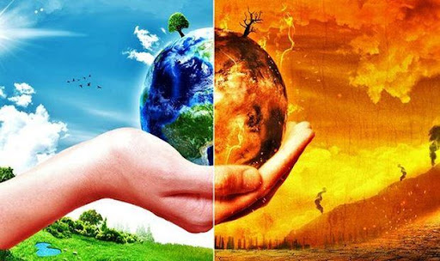

1. Mục tiêu:
Giúp cải thiện tình trạng ô nhiễm môi trường, biến đổi khí hậu
Nâng cao ý thức của người dân

Slide 10



2. Nội dung tuyên truyền
01
Trồng cây xanh ở đường làng.
02
Tăng cường đi bộ hoặc đi xe đạp.
03
Dọn dẹp vệ sinh nơi mình ở
04
Bảo vệ cây xanh

Slide 11
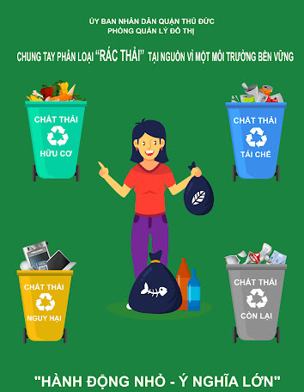
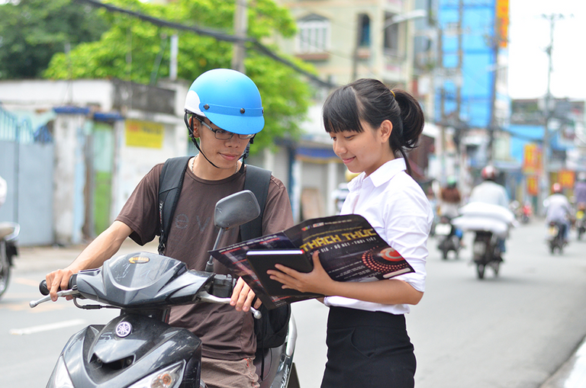

3. Cách thức tuyên truyền
Trực tiếp giải thích
Phát tờ rơi
Làm áp phích.

Slide 12
4. Phân công nhiệm vụ
Chia thành các nhóm nhỏ thực hiện nhiệm vụ
Bầu các trưởng nhóm để đốc thúc, quản lí
5. Thời gian địa điểm thực hiện
Chiều thứ 7 hàng Bài, địa điểm thực hiện ban đầu là ở tại trường sau đó sẽ lan sang những địa điểm xung quanh

Slide 13


6. TỔNG KẾT, ĐÁNH GIÁ HOẠT ĐỘNG TUYÊN TRUYÊN
- Kế hoạch thực hiện tốt, hoàn thành
- Các thành viên nghiêm túc thực hiện nhiệm vụ

Slide 14

HOẠT ĐỘNG 4
TUYỂN TRUYỀN, VẬN ĐỘNG MỌI NGƯỜI THAY Đổi NHỮNG VIỆC LÀM TÁC ĐỘNG TỚI BIẾN ĐỔI KHÍ HẬU

Slide 15


Mỗi nhóm thảo luận, vận dụng những tri thức, kinh nghiệm mới đã thu nhận được về biến đổi khí hậu để để xuất nội dung, cách thức tuyên truyền, vận động đối tượng trong mỗi trường hợp sau:
THẢO LUẬN NHÓM

Slide 16
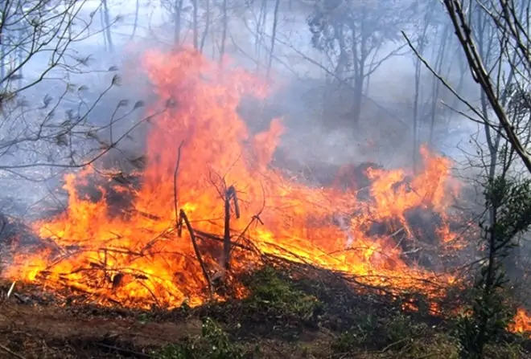

Hằng năm, cứ đến mùa gặt, người dân thường đốt rơm rạ ngoài đồng.
1
2
Ở khu vực miền núi vẫn còn hiện tượng chặt, đốt cây rừng để làm nương rẫy.
Chất thải từ hệ thống chuồng trại của người dân không được xử lí làm mùi hôi thối bốc lên nồng nặc, khó chịu
3

Slide 17
Khi đốt rơm rạ ngoài đồng sẽ xảy ra hiện tượng gì? Hiện tượng này có ảnh hưởng như thế nào đến môi trường không khí và môi trường đất? Em sẽ tuyên truyền, vận độngngười dân như thế nào để họ không đốt rơm rạ ngoài đồng?
Gợi ý
Chất thải từ hệ thống chuồng trại của người dân không được xử lí không chỉ làm mùi hôi thối bốc lên nổng nặc mà còn tác động như thế nào đến môi trường không khí? Em sẽ tuyên truyền, vận động người dân như thế nào để họ thấy được sự cần thiết phải xử lí chất thải từ hệ thống chuồng trại chăn nuôi?
Chặt, đốt cây rừng sẽ gây ra những tác hại gì cho môi trường và con người? Em sẽ tuyên truyền, vận động người dân như thế nào để họ không chặt, đốt cây rừng để làm nương rẫy?

Slide 18

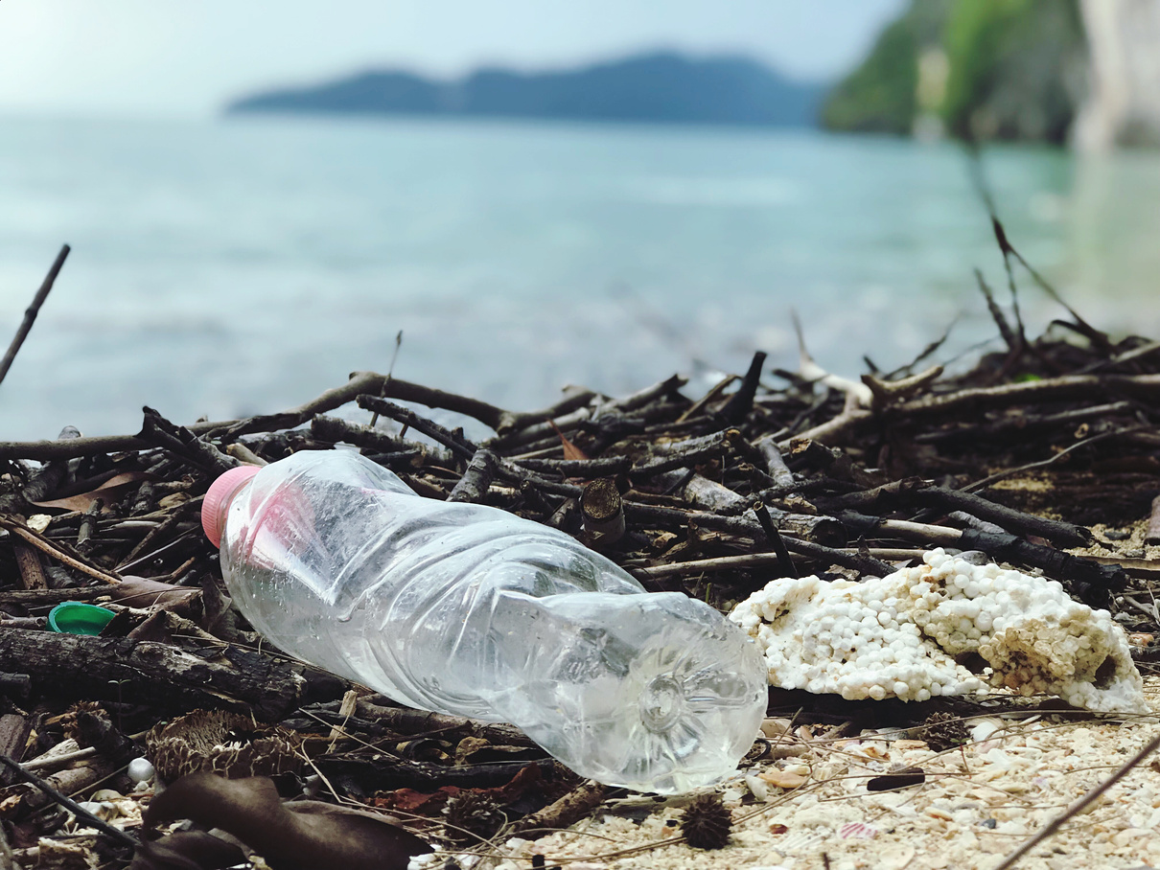
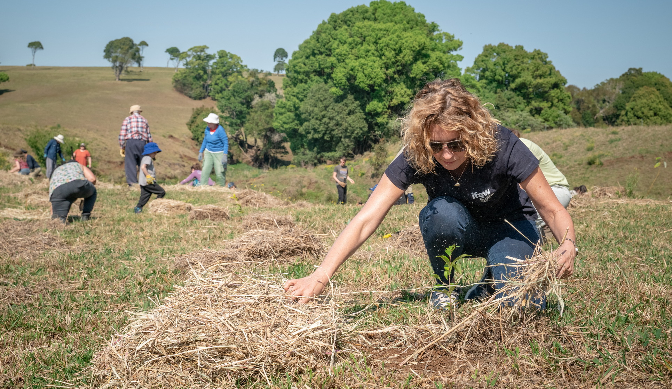
VẬN DỤNG
Thực hiện được kế hoạch tuyên truyền, vận động mọi người chung tay thực hiện những hành động, việc làm góp phần giảm thiểu biến đổi khí hậu;
Rèn luyện phẩm chất trách nhiệm với cộng đồng và môi trường.

Slide 19

HƯỚNG DẪN VỀ NHÀ
01
Ôn tập lại bài học
Chia sẻ lại bài học cho gia đình, bạn bè
02
Chuẩn bị tiết học sau: Thế giới nghề nghiệp quanh ta
03

Slide 20


